Slide 1



QA בודק תוכנה
אלכס גורבצ'וב

Slide 2
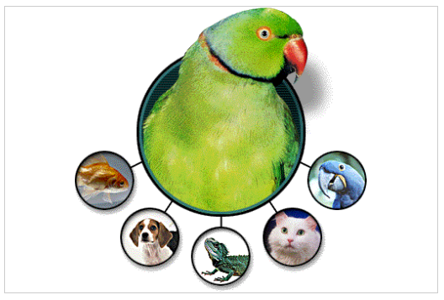
הנחיות למיני-פרויקט
מיני-פרויקט ראשון
תנאי בדיקה (test condition)
פריט או אירוע של רכיב או מערכת שניתנים לאימות ע"י מקרה בדיקה אחד או יותר, למשל: פעולה, טרנזקציה, אלמנטים מבניים ומאפיינים.
על מי עושים? אובייקט או אירוע של רכיב או מערכת אשר ניתנים לאימות ע"י מקרה בדיקה אחד או יותר, למשל פעולה, טרנזקציה, אלמנטים מבניים ומאפיינים, פיצ'רים, התנהגות איכות, עץ הבדיקות וכל התיקיות.
תסריט הבדיקה (test case)
סט של ערכי קלט, תנאי קדם, תנאי סיום ותוצאה צפויה שפותחו ספציפית עבור אובייקט הבדיקה או עבור תנאי הבדיקה. לדוגמה: הרצת מסלול ספציפי בתוכנית או אימות תגובות המערכת מול הדרישות.

Slide 3
הנחיות למיני-פרויקט
מיני-פרויקט ראשון
דירוג מקרי בדיקה לפי חשיבות (תיעדוף)
CRITICAL - הבאג הזה קריטי מספיק כדי לקרוס את המערכת
HIGHT - לחוסר פונקציונליות של התוכנית
MEDIUM - באג מונע מאזורים אחרים של המוצר להיבדק
LOW - השפעה מינימלית על השימוש במוצר

Slide 4

שאלות?

